Slide 1

UT 2.1 – Implantación de arquitecturas web 1 – Repaso TCP/IP
Despliegue de aplicaciones web
IES Clara del Rey – Madrid

Slide 2
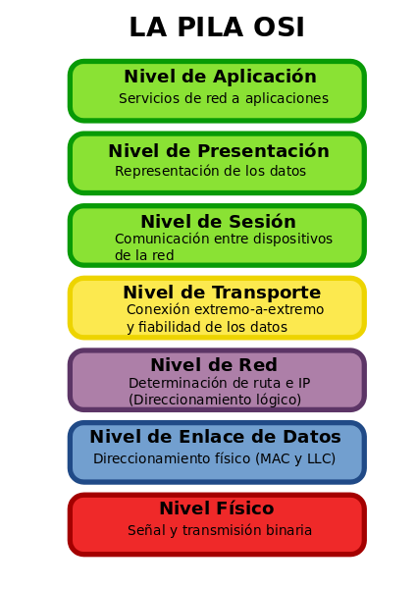
Modelo de arquitectura OSI
¿Qué es OSI?
Open Systems Interconnection
Modelo de referencia para los protocolos de red y de interconexión de redes.
Creado a principios de la década de los 80.
Estructura:
Capas, cada una basada en un nivel inferior.
Servicios = Aplicaciones.
Comunicación basada en protocolos.

Slide 3
Modelo de arquitectura OSI
Nivel 1: Físico
Medio de transmisión
Señal eléctrica / flujo de bits
Nivel 2: Enlace (switch)
Direccionamiento físico MAC
Acceso al medio
Detección de errores

Slide 4
Modelo de arquitectura OSI
Nivel 3: Red (router)
Enrutamiento origen - destino
Firewalls
Protocolo IP
Nivel 4: Transporte
Envío de datos (independiente de la red física)
Segmentos o Datagramas
Protocolos TCP / UDP

Slide 5
Modelo de arquitectura OSI
Nivel 5: Sesión
Mantener la comunicación abierta y reanudarla
Nivel 6: Presentación
Garantizar la representación reconocible de la información
Cifrado de datos
Nivel 7: Aplicación
Acceso a servicios

Slide 6
Modelo cliente / servidor
Modelo utilizado en la mayoría de los servicios actuales.
Elementos que intervienen:
Proceso cliente: inicia la comunicación, solicita el servicio.
Proceso servidor: a la espera, responde a peticiones.
Aplicación de red: programa que usa protocolos para interactuar con otras
Protocolo: conjunto de normas formales que detallan la forma en que se comunican las aplicaciones (y los sistemas) para ofrecer un servicio en red.

Slide 7
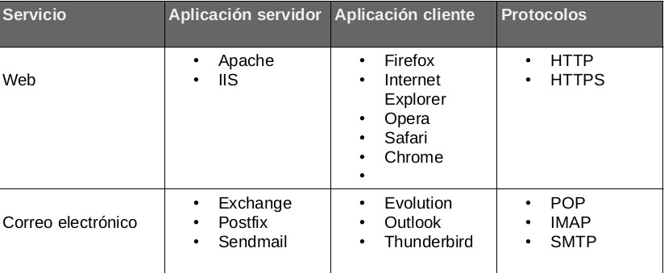
Modelo cliente / servidor
Relación entre servicios, servidores, clientes y protocolos.

Slide 8
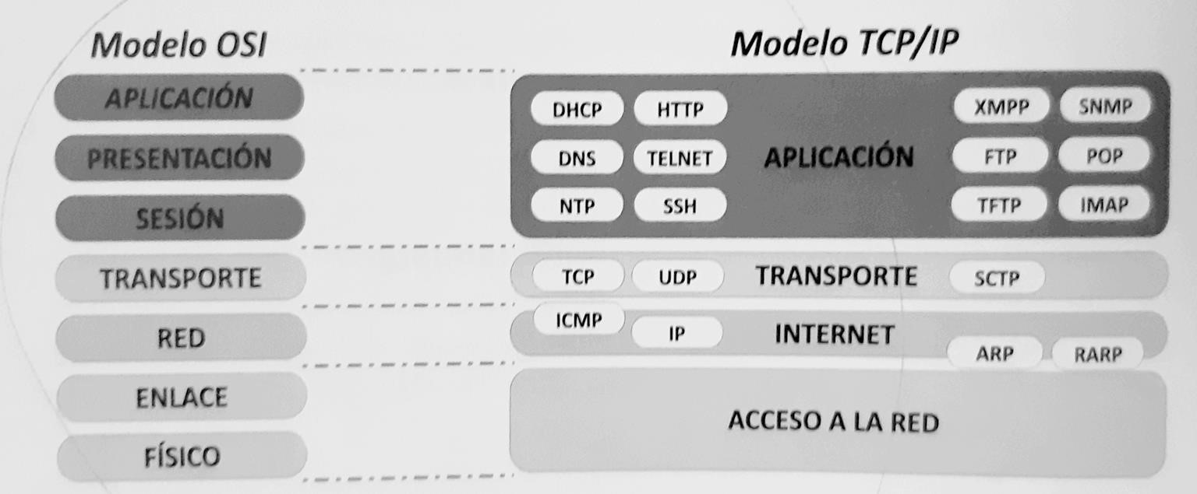
Modelo TCP/IP
Simplificación optimizada del modelo OSI (internet)
4 capas: Acceso a red, red, transporte y aplicación

Slide 9
Encapsulación TCP/IP
La información intercambiada en cada capa está contenida en datagramas o unidades de datos.
Cada capa “encapsula” las unidades de datos superiores.

Slide 10
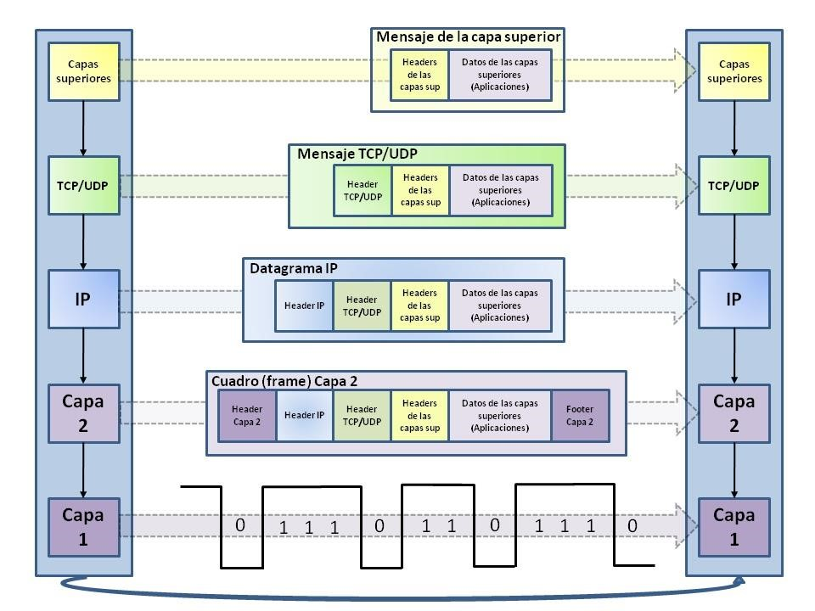
Encapsulación TCP/IP

Slide 11
TCP/IP – Acceso a la red
Identificación mediante dirección MAC
Formato: 6 octetos hexadecimales. Ejemplo de dirección MAC:
d4:25:8b:f5:13:ce
11010100 : 00100101 : 10001011: 11110101 : 00010011 : 11001110
Unidad de datos: trama (frame)
Equipos de transmisión: hub / switch
Los switches “recuerdan” las direcciones MAC de las tarjetas de red de equipos y otros dispositivos.
Los hubs hacen difusión de las tramas por todas las bocas, por lo que son menos eficientes

Slide 12
TCP/IP – Red / IP / Internet
Unidad de datos: paquete
Equipos de transmisión: router
Funciones:
Enrutamiento entre redes
Fragmentación de envíos demasiado grandes
Dirección IP (V4):
Número binario de 32 bits, dividido en 4 octetos
Ejemplo: 00010011.11110000.10000111.11111101
En decimal, 19.240.135.253
Existen direcciones IP V6, que no veremos.

Slide 13
TCP/IP – Red / IP / Internet
Direccionamiento IP.
RRRRRRRR.RRRRRRRR.HHHHHHHH.HHHHHHHH
R: bits del ID de red
H: bits del ID de host
Direcciones reservadas:
Todos los H a “0”: Dirección de red
Todos los H a “1”: Dirección de broadcast
Primera dirección libre suele ser la del router

Slide 14
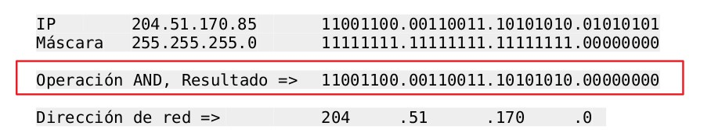
TCP/IP – Red / IP / Internet
Máscara de red: número de 32 bits
Posiciones del identificador de red: “1”
Posiciones del identificador de host: “0”
Cálculo de la dirección de red: operación AND bit a bit entre dirección IP y máscara de red

Slide 15
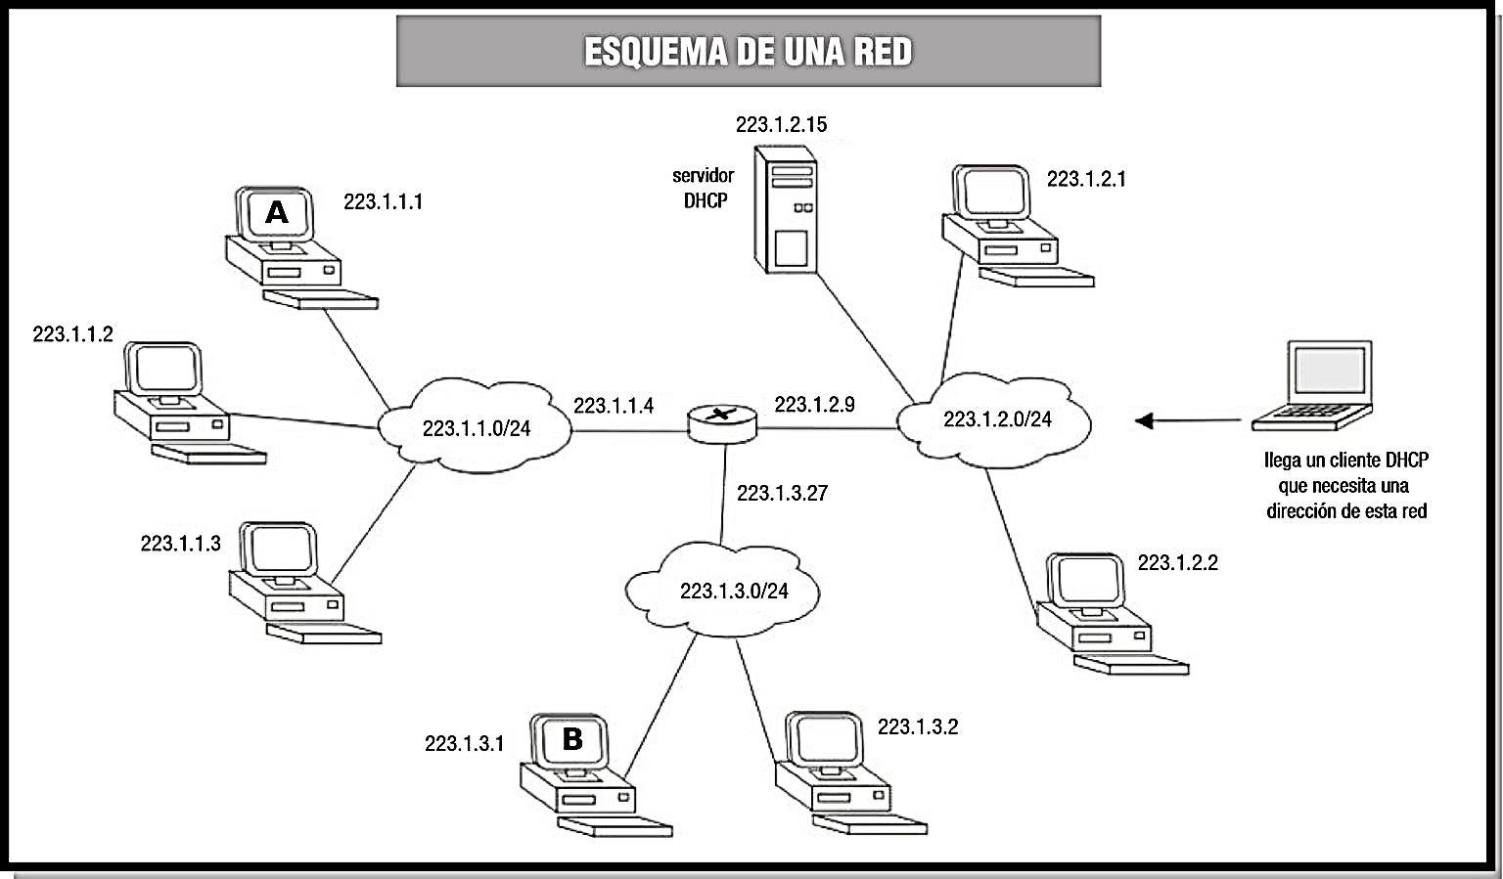
TCP/IP – Red / IP / Internet

Slide 16
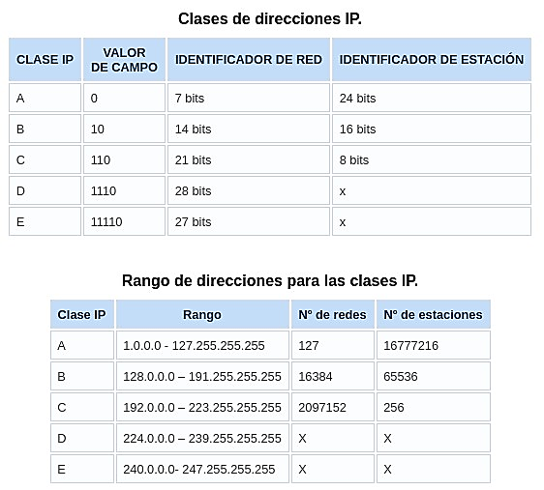
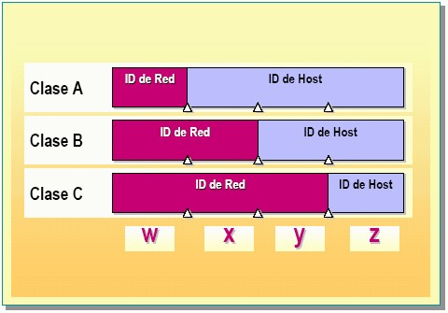
TCP/IP – Red / IP / Internet
Clases de direcciones IP (nomenclatura histórica)

Slide 17
TCP/IP – Red / IP / Internet – Gateway
Dispositivo con el que podemos interconectar redes que pueden tener protocolos y/o arquitecturas diferentes
Tiene al menos una boca en cada una de las redes
Puede ser un PC, router, gateway especializado o servidor proxy
En redes domésticas es habitual que el equipo sea a la vez gateway, router, punto de acceso wifi y firewall.

Slide 18
TCP/IP – Red / IP / Internet – Subnetting
Optimización usando máscaras de red para generar subredes.
Ejemplo:
Una sola red 172.18.0.0 / 16
32-16 = 16 bits de host => 65536 direcciones / 65534 equipos.
Lo dividimos en subredes usando máscaras de 23 bits (/ 23).
23-16 = 7 bits de subred => 128 subredes
32-23 = 9 bits de host => 512 direcciones / 510 equipos
Hay menos equipos (128*510 = 65280)
Pero más organizados. Útil para dividir una red entre sedes, o por plantas de un edificio, o por departamentos, etc.

Slide 19
TCP/IP – Red / IP / Internet – Supernetting
Agrupación de redes dentro de otra, a modo de resumen. Útil para aligerar tablas de enrutamiento.
Ejemplo: dadas las siguientes redes, debemos resumirlas en una:
172.16.3.0/26
172.16.3.64/26
172.16.3.128/26
172.16.3.192/26
El objetivo es obtener una especie de red de "nivel superior", que englobe a todas estas.

Slide 20
TCP/IP – Red / IP / Internet – Supernetting
Para hacerlo, se pasan las redes a binario:
Red 1: 10101100.00010000.00000011.00000000
Red 2: 10101100.00010000.00000011.01000000
Red 3: 10101100.00010000.00000011.10000000
Red 4: 10101100.00010000.00000011.11000000
Y se obtiene la parte común de mayor peso, dejando a cero la parte final:
Red: 10101100.00010000.00000011.00000000
La máscara se calcula en función del tamaño de la parte "común":
Máscara: 11111111.11111111.11111111.00000000
El resultado: red 172.16.3.0 / 24, máscara 255.255.255.0

Slide 21
TCP/IP – Red / IP / Internet – VLSM
Variable Length Subnet Masking
Permite usar máscaras de distinta longitud al hacer subnetting de una red. Esto permite crear redes con distintos tamaños (distinto número de direcciones), y aprovechar mejor el espacio de direcciones.
Ejemplo:
Queremos dividir la red 10.5.126.0 /23 en cuatro redes:
RED A : 130 equipos (+red +broadcast)
RED B: 70 equipos (+red +broadcast )
RED C: 40 equipos (+red +broadcast )
RED D: 10 equipos (+red + broadcast )

Slide 22
TCP/IP – Red / IP / Internet – VLSM
Elegimos la máscara de subred para cada red, empezando por la más grande.
Red A (130 + 2). 132 direcciones no caben en una /25, por lo que usamos una /24, con 256 direcciones y 254 hosts. Dirección de red: 10.5.126.0/24 Hosts válidos: 10.5.126.1 – 10.5.126.254 Broadcast: 10.5.126.255
Red B (70 +2): usamos /25, con 128 direcciones y 126 hots. Dirección de red: 10.5.127.0/25 Hosts válidos: 10.5.127.1 – 10.5.127.126 Broadcast: 10.5.127.127

Slide 23
TCP/IP – Red / IP / Internet – VLSM
Red C (40 + 2): usamos /26, con 64 direcciones y 62 hosts. Dirección de red: 10.5.127.128/26 Hosts válidos: 10.5.127.129 – 10.5.127.190 Broadcast: 10.5.127.191
Red D (10 + 2): usamos /28, con 16 direcciones y 14 hosts. Dirección de red: 10.5.127.192/28 Hosts válidos: 10.5.127.193 – 10.5.127.206 Broadcast: 10.5.127.207
Esto deja espacio sin usar en la red 10.5.126.0 /23.
Después de asignar las subredes, quedan libres las direcciones desde 10.5.127.208 hasta 10.5.127.255, que podrían ser usadas para futuras redes o propósitos

Slide 24
TCP/IP – Red / IP / Internet – Routing
Proceso por el que se envía información desde una máquina origen a una máquina destino
En la misma red o en una red diferente
Dispositivo:
Normalmente el router
El propio ordenador si dispone de varias interfaces
Las “tablas de encaminamiento" almacenan la información necesaria para enviar la información a su destino:
Encaminamiento estático: ficheros de configuración
Encaminamiento dinámico: RIP, OSPF

Slide 25
TCP/IP – Transporte – TCP/UDP
Permiten gestionar a la vez varios orígenes y destinos en una misma comunicación, y múltiples comunicaciones en un mismo equipo.
Se usan los puertos como añadido a la dirección IP.
Conocidos (0-1023): Aplicaciones estándar.
Registrados (1024-49151): No estándar.
Dinámicos (49152-65535): Inicio de conexiones.
UDP (User Datagram Protocol): sin establecimiento de conexión previo ni control de flujo.
TCP (Transmission Control Protocol): establecimiento de conexión, control de flujo y errores.

Slide 26
TCP/IP – Aplicación – TCP/UDP
Son los protocolos y servicios que se utilizan las aplicaciones de más alto nivel, como un cliente FTP o un navegador web. Ejemplos:
DHCP – Asignación dinámica de direcciones
FTP – Transferencia de ficheros
HTTP, HTTPS – Navegación web
DNS – Resolución de nombres
SMTP, POP3, IMAP – Correo electrónico
Nosotros trabajaremos fundamentalmente con HTTP, pero también aprenderemos algo sobre HTTPS, FTP, SFTP y FTPS, o DNS.

